Slide 1
Parnassus Caesar
C. Iulius Caesar
Commentarii
De Bello Gallico
(De Gallische oorlog)
Caesar | M. de Hoon | 2019 | JDW

Slide 2
Parnassus Caesar
Hmm. Caesar.
Wat is het eerste waar je aan denkt bij de naam
CAESAR ?
Caesar | M. de Hoon | 2019 | JDW

Slide 3
Parnassus Caesar
O ja, eerst de A en dan de E?
Of eh, was het nou net andersom?
Caesar | M. de Hoon | 2019 | JDW

Slide 4
Parnassus Caesar
Caesar,
komt daar het woord keizer niet vandaan?
Caesar | M. de Hoon | 2019 | JDW

Slide 5
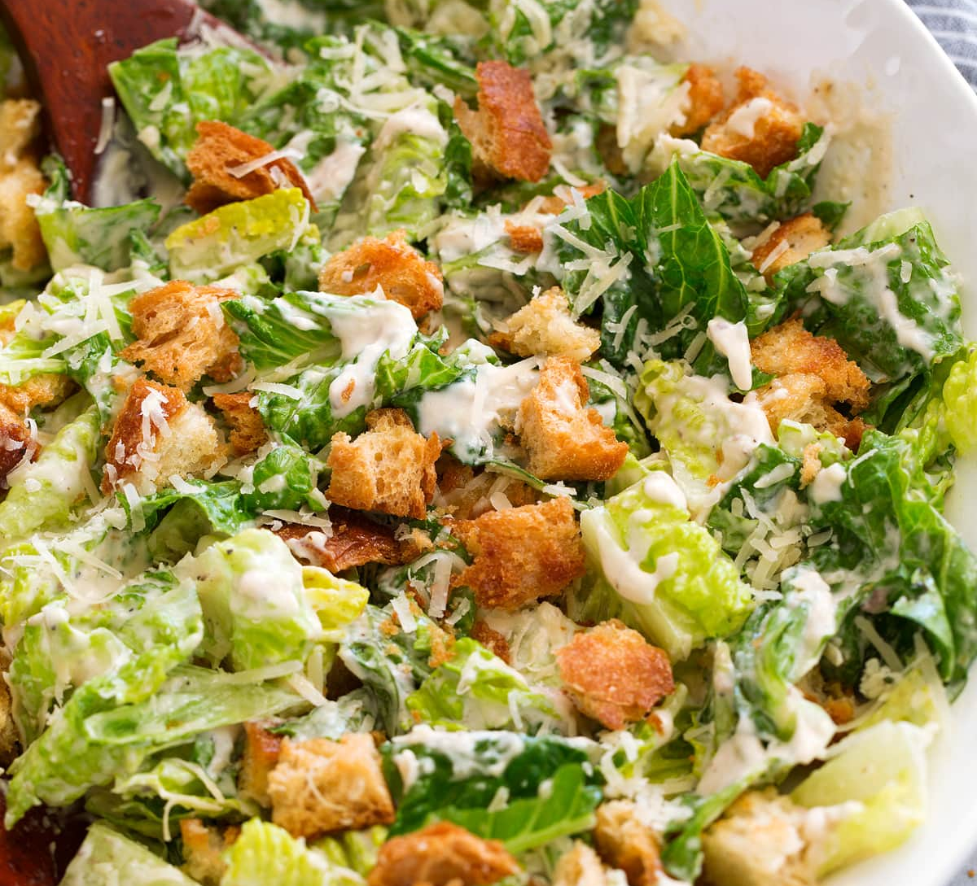
Parnassus Caesar
of toch gewoon de salade?
Caesar | M. de Hoon | 2019 | JDW

Slide 6
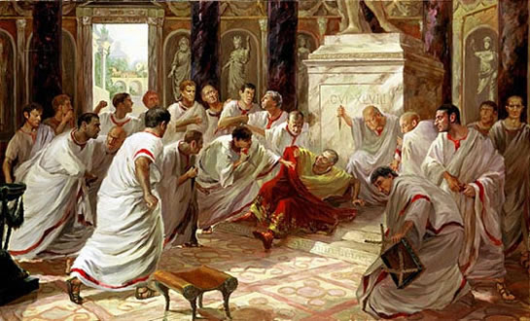
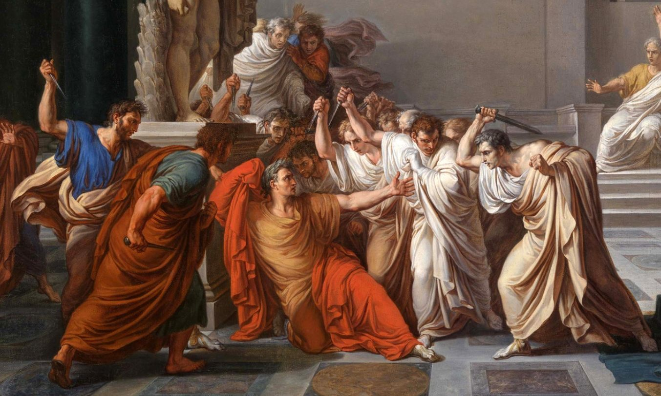
Parnassus Caesar
‘Tu quoque?’
Denk je daar als eerste aan?
‘Ook gij, Brutus?’
Caesar | M. de Hoon | 2019 | JDW

Slide 7
Parnassus Caesar
Of toch aan ….
nou? nou?
kom op! Je weet het wel!
Caesar | M. de Hoon | 2019 | JDW

Slide 8
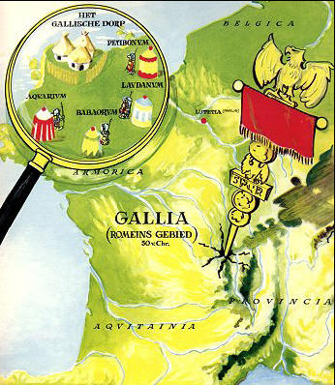
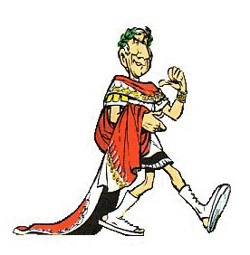
Parnassus Caesar
dat ene dorpje,
dat Caesar zoveel problemen gaf?
Caesar | M. de Hoon | 2019 | JDW

Slide 9
Parnassus Caesar
Welk dorpje?
En wie wonen er dan zoal in dat dorpje?
Caesar | M. de Hoon | 2019 | JDW

Slide 10
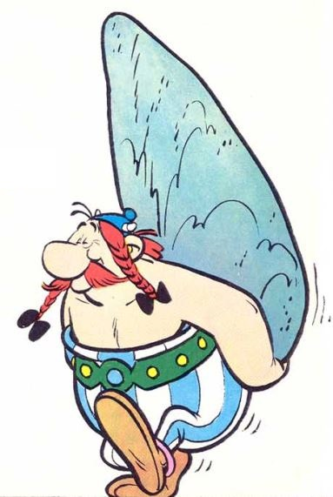
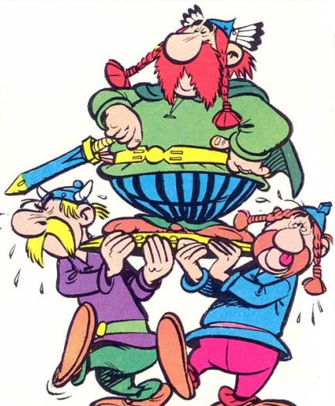
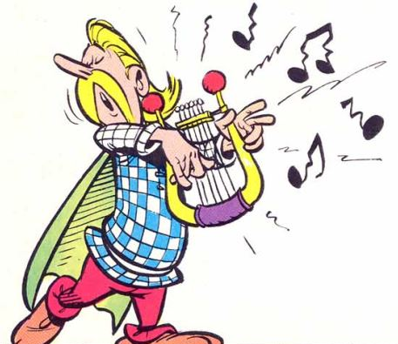
Parnassus Caesar
Asterix, de held van elk verhaal; klein, slim, scherpzinnig en sterk. Voor hem is geen opdracht te zwaar, geen tegenstander te machtig. Aan de toverdrank van Panoramix, de druïde, dankt hij zijn enorme kracht.
Obelix, de onafscheidelijke metgezel van Asterix en bekendste steenhouwer van zijn eeuw. Hij is altijd onmiddellijk bereid om zich met Asterix in een nieuw avontuur te storten. Als hij maar everzwijn te eten krijgt …
Abraracourcix is de belangrijkste figuur van het hele dorp. Hij is het stamhoofd. Een koelbloedige en stoutmoedige, statige en baardige leider, geliefd door zijn mannen, gevreesd door zijn vijanden, en zelf is hij voor niemand bang.
Assurancetourix is de bard ofwel de dorpszanger. De meningen over hem zijn verdeeld. Hijzelf vindt dat hij geniaal is, de rest van het dorp vindt dat niet. Als hij zijn mond houdt, wordt hij zeer gewaardeerd.
Caesar | M. de Hoon | 2019 | JDW

Slide 11
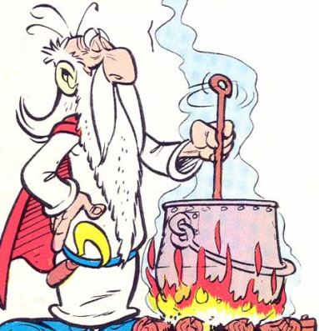
Parnassus Caesar
Panoramix, de oude, eerbiedwaardige druïde van het dorp. Met zijn gouden snoeimes snijdt hij maretak en daarmee bereidt hij de toverdrank die onoverwinnelijk maakt. Maar hij kent nog vele andere recepten …
Druïde? Druïden? Bij de Galliërs? Nou en of! We lezen erover in De Bello Gallico!
Caesar | M. de Hoon | 2019 | JDW

Slide 12
Parnassus Caesar
Wij lezen uit Parnassus de bladzijden 15 t/m 20. Aan het einde van het blok heb je de volgende leerdoelen bereikt:
Je kunt laten zien dat je op syntaxisniveau begrijpt wat er in DBG VI, 11 staat (verwijswoorden, naamvallen, etc.)
Je kunt laten zien dat je op tekstniveau begrijpt wat er in DBG VI, 11 gebeurt (stijlmiddelen, inhoud, opbouw)
Je bent in staat om een bestaande vertaling grammaticaal en inhoudelijk te beoordelen aan de hand van de Latijnse tekst
Je bent in staat om de tekst in de historische context te plaatsen (de politieke situatie van Caesar, het doel van Caesars tekst, de Gallische cultuur)
Je bent in staat om de informatie die Caesar ons geeft over de Druïden te vergelijken met andere bronnen en die aan de hand daarvan te beoordelen.
Caesar | M. de Hoon | 2019 | JDW

Slide 13
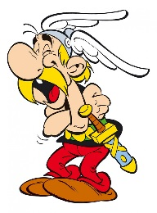
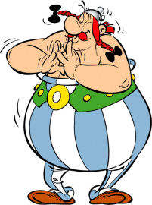
Parnassus Caesar
Een kleine gebruiksaanwijzing.
Per dia krijg je Latijnse tekst, een regel of 6 à 7. Die gaan vertaald worden. Rechts bovenaan op de blauwe balk zie je de Caesar uit de albums van Asterix en Obelix:
Je kunt door op Caesar te klikken naar de hulppagina bij die dia. Daar komen geleidelijk aan aantekeningen te staan. Grammatica, stijl, inhoud.
Op de dia’s met hulp staat rechts bovenaan de Asterix uit dezelfde albums
Via klikken op Asterix kom je terug op de oorspronkelijke dia met Latijnse tekst.
En dan hebben we Obelix nog. Klikken op Obelix leidt je naar een werkvertaling.
Caesar | M. de Hoon | 2019 | JDW

Slide 14
Parnassus Caesar: de eerste eeuw voor Christus
133
Vanaf 133 was het pas echt onrustig in Rome. In 133 voerde de volkstribuun Tiberius Sempronius GRACCHUS, een popularis, een akkerwet in. Hij wilde af van grootgrondbezit en de grond verdelen onder de arme proletariërs. In de praktijk waren dat de kleine boertjes. Gracchus maakte zich met deze voorstellen niet geliefd bij de grootgrondbezitters van dat moment, de senatoren. Hij werd op straat tijdens rellen gedood. Tien jaar later (123) liet zijn broer Gaius Sempronius Gracchus, die hier en daar hetzelfde gedachtengoed had, ook op niet-natuurlijke wijze het leven.
106
100
88 - 87
80
67
63
60
59 - 52
52
49 - 45
45
44
Caesar | M. de Hoon | 2019 | JDW

Slide 15
Parnassus Caesar: de eerste eeuw voor Christus
133
In 106 voor Christus werd Cn. POMPEIUS Magnus geboren. In Rome. Pompeius was een intelligente bevelhebber en hij begon zijn militaire carrière onder L. Cornelius SULLA, een nobilis en een optimaat. Sulla vocht tegen de popularis C. MARIUS de eerste burgeroorlog van de 1e eeuw voor Christus uit. Marius was in 107 tot consul gekozen, maar hij was niet afkomstig uit de aristocratische adel. Hij was als eques (ridder) doorgedrongen tot de senaat en consul geworden. Iemand die uit zijn niet aristocratische familie het eerst consul wordt noem je een homo novus. Een ander bekend voorbeeld van een homo novus was M. Tullius CICERO.
106
100
88 - 87
80
67
63
60
59 - 52
52
49 - 45
45
44
Caesar | M. de Hoon | 2019 | JDW

Slide 16
Parnassus Caesar: de eerste eeuw voor Christus
133
C. Julius CAESAR werd in 100 voor Christus te Rome geboren. Hij was familie van de popularis C. Marius, die net als Cicero in Arpino geboren was. Ook Caesar was een popularis. Caesar was een ijdel, ambitieus man. Hij was uitstekend thuis in militaire zaken en politiek gezien een genie. Op beide vlakken werd hij gekenmerkt door een groot opportunisme. Hij wist vaak de juiste snaar te raken, koos zijn vrienden handig en wist geschillen daadkrachtig op te lossen.
106
100
88 - 87
80
67
63
60
59 - 52
52
49 - 45
45
44
Caesar | M. de Hoon | 2019 | JDW

Slide 17
Parnassus Caesar: de eerste eeuw voor Christus
133
De eerste burgeroorlog van de 1e eeuw voor Christus werd uitgevochten door de optimaat SULLA en de popularis MARIUS. De oorlog duurde van 88 tot 87. Sulla had bij Marius in de militaire staf gezeten en toen de rol van Marius op militair gebied uit gespeeld leek kon Sulla zijn gang gaan. Sulla richtte na de overwinning in de burgeroorlog een bloedbad aan onder de populares. Daarnaast herstelde hij de senaat in de oude glorie. Marius zou in 86 overlijden.
106
100
88 - 87
80
67
63
60
59 - 52
52
49 - 45
45
44
Caesar | M. de Hoon | 2019 | JDW

Slide 18
Parnassus Caesar: de eerste eeuw voor Christus
133
Sulla overlijdt in 80, al geven vele bronnen 78 als sterfjaar aan. Na de dood van Sulla ontstond er een machtsvacuüm en daarin sprongen twee veelbelovende en
nog jonge politici: Gnaeus Pompeius en Julius Caesar, een optimaat en een popularis. Pompeius had zich in 88 al bij Sulla aangesloten. Terwijl Sulla huishield in Rome, vertrok Pompeius naar Afrika, waarheen Sulla’s tegenstander Marius zich terug getrokken had.
106
100
88 - 87
80
67
63
60
59 - 52
52
49 - 45
45
44
Caesar | M. de Hoon | 2019 | JDW

Slide 19
Parnassus Caesar: de eerste eeuw voor Christus
133
Pompeius kreeg in 67 speciale mandaten om de Middellandse zee te bevrijden van de zeerovers die daar hun gang gingen en om een groot gebied in het oosten aan het Romeinse Rijk toe te voegen. De zeerovers versloeg hij in uitzonderlijk korte tijd en in 66 had hij ook het grootste gedeelte van het oostelijke Romeinse Rijk onder controle. Hij kon naar huis, maar daar was Rome Rome niet meer.
106
100
88 - 87
80
67
63
60
59 - 52
52
49 - 45
45
44
Caesar | M. de Hoon | 2019 | JDW

Slide 20
Parnassus Caesar: de eerste eeuw voor Christus
133
Het jaar 63 is een heel roerig jaar in de geschiedenis van Rome. Caesar had schulden maar wel ambitieuze plannen. Voor financiering daarvan zocht Caesar toenadering tot C. Licinius CRASSUS. Deze zelfde Crassus steunde ook ene L. Sergius CATILINA in diens politieke plannen om consul te worden. Toen al diens pogingen op niets dreigden uit te lopen smeedde hij plannen voor een staatsgreep. De uitvoer van die plannen werden verijdeld door M. Tullius CICERO. In 62 zou Pompeius, met grote zeges in het oosten, terugkomen naar Rome, met eisen natuurlijk. Die gingen niet in vervulling.
106
100
88 - 87
80
67
63
60
59 - 52
52
49 - 45
45
44
Caesar | M. de Hoon | 2019 | JDW

Slide 21
Parnassus Caesar: de eerste eeuw voor Christus
133
Drie machtige mannen, één met geld (CRASSUS), één met militaire invloed (POMPEIUS) en één met politieke souplesse (CAESAR) maakten werkafspraken en vormden in 60 het eerste Driemanschap / Triumviraat. Voor Caesar zat er een consulaat in the pocket en daarna 5 jaar proconsulaat (gouverneurschap) in Gallia Cisalpina en Gallia Narbonensis. Pompeius huwde, bij wijze van lijm die het driemanschap extra stevig moest maken, de dochter van Caesar. Caesar zou het meest profiteren van de afspraken. De afspraken golden voor langere tijd, maar Crassus sneuvelde in 53. Pompeius bleek in zijn eentje niet opgewassen tegen Caesar. Einde triumviraat in 53.
106
100
88 - 87
80
67
63
60
59 - 52
52
49 - 45
45
44
Caesar | M. de Hoon | 2019 | JDW

Slide 22
Parnassus Caesar: de eerste eeuw voor Christus
133
Caesar werd consul in het jaar 59. De veteranen van Pompeius moesten eindelijk met een stukje land beloond worden voor hun inspanningen in Afrika. Caesar vertrok na zijn consulaat naar Gallië. Hij wilde via het ‘oplossen’ van conflicten tussen Gallische stammen op een legitieme wijze legers op de been brengen. Steun verwerven voor zichzelf dus. De strijd in Gallië naam 9 jaar in beslag. Over de eerste 7 jaar kunnen we lezen in De Bello Gallico. We zijn dan in 52 aangeland. De oorlog in Gallië wordt door Caesar gepresenteerd als noodzakelijk voor de veiligheid en het welzijn van Rome. Maar Caesar kennende zal hij zich ook riant op de borst geslagen hebben bij de overwinningen.
106
100
88 - 87
80
67
63
60
59 - 52
52
49 - 45
45
44
Caesar | M. de Hoon | 2019 | JDW

Slide 23
Parnassus Caesar: de eerste eeuw voor Christus
133
Na de oorlog in Gallië was het in 52 onduidelijk of Caesar terug zou keren, maar meer nog welke politieke aspiraties hij had. Pompeius wilde de macht in Rome grijpen en van hem mocht zijn voormalig driemanschapscollega de oorlog in Gallië verliezen. Dan volgt de strijd tegen de Galliër Vercingetorix. Caesar versloeg de Gallische koning en was klaar met de Gallische oorlog. Zijn macht was definitief gevestigd. Pompeius en de Romeinse senaat kwamen tot elkaar en Pompeius werd tot consul sine collega benoemd, tot dictator in feite. Toen Caesar aangaf zelf consul te willen worden was een clash niet te vermijden.
106
100
88 - 87
80
67
63
60
59 - 52
52
49 - 45
45
44
Caesar | M. de Hoon | 2019 | JDW

Slide 24
Parnassus Caesar: de eerste eeuw voor Christus
133
Caesar stak, omdat hij niet als ambteloos burger naar Rome wilde terugkeren, met zijn legers de Rubicon over (alea iacta est), waarmee de volgende burgeroorlog een feit was. Die begon dus in 49 en eindigde in 45. Pompeius ging nieuwe legers rekruteren in Griekenland en hoopte met zijn oude legers in Spanje en Afrika Caesar klem te zetten. Na wat heen en weer draaien versloeg Caesar Pompeius en diens legers in 48 bij Pharsalus (Griekenland). Pompeius zelf wist nog te ontsnappen naar Egypte, maar werd daar door een dertienjarig mannetje, Ptolemaeus, gedood. Zijn hoofd werd aan Caesar aangeboden (die het geweigerd zou hebben trouwens). In 45 was Caesar in feite dictator voor het leven.
106
100
88 - 87
80
67
63
60
59 - 52
52
49 - 45
45
44
Caesar | M. de Hoon | 2019 | JDW

Slide 25
Parnassus Caesar: de eerste eeuw voor Christus
133
In het jaar waarin Caesar zowel imperator (opperbevelhebber) was als consul las dictator, 45, bracht hij grote veranderingen tot stand. Hij verleende velen het Romeinse burgerschap, vergrootte de senaat en regelde op financieel en juridisch gebied het nodige. De acta diurna (een soort van krant met publicatie van politieke besluiten) zijn van zijn hand. Caesar hervormde ook de kalender. Onze kalender, met een jaar van 365 dagen en één keer in de vier jaar een schrikkeljaar met een dag extra, komt van Caesar. Aan de tien maanden werden er twee toegevoegd, januari en februari. De vijfde maand, quinctilis, werd naar de uitvinder Iulius genoemd en de zesde, sextilis, werd veel later augustus genoemd, naar Caesars adoptiefzoon C. Octavius, oftewel Octavianus.
106
100
88 - 87
80
67
63
60
59 - 52
52
49 - 45
45
44
Caesar | M. de Hoon | 2019 | JDW

Slide 26
Parnassus Caesar: de eerste eeuw voor Christus
133
Vele senatoren waren het niet eens met de dictatorspositie van Caesar en ze wilde de republiek terug. De twee belangrijksten onder hen waren M. Iunius Brutus en C. Cassius Longinus, beter bekend als Cassius en Brutus. Caesar had al vóór de iden van maart in 44 voor Christus waarschuwingen gekregen van een waarzegger (hoed u voor de iden van maart) en ook van zijn vrouw, waarschuwingen die hij in de wind sloeg. Aan de waarzegger, Spurinna, meldde Caesar op 15 maart dat de iden van maart gekomen waren, waarop de man alleen maar sprak: ze zijn nog niet voorbij. In de senaatsvergadering vielen senatoren Caesar aan. Die bezweek aan 23 dolksteken en zou, voor hij stierf, tot Brutus de fameuze woorden καὶ σύ, τέκνον gesproken hebben. Tu quoque, Brute?
106
100
88 - 87
80
67
63
60
59 - 52
52
49 - 45
45
44
Caesar | M. de Hoon | 2019 | JDW

Slide 27
De indeling van Gallië (DBG I, 1.1-4); p.15, rr. 1 - 6
1 Gallia est omnis divisa in partes tres, quarum unam
incolunt Belgae, aliam Aquitani, tertiam, qui ipsorum
lingua Celtae, nostra Galli appellantur. Hi omnes
lingua, institutis, legibus inter se differunt. Gallos
5 ab Aquitanis Garunna flumen, a Belgis Matrona et
Sequana dividit.
Caesar | M. de Hoon | 2019 | JDW

Slide 28
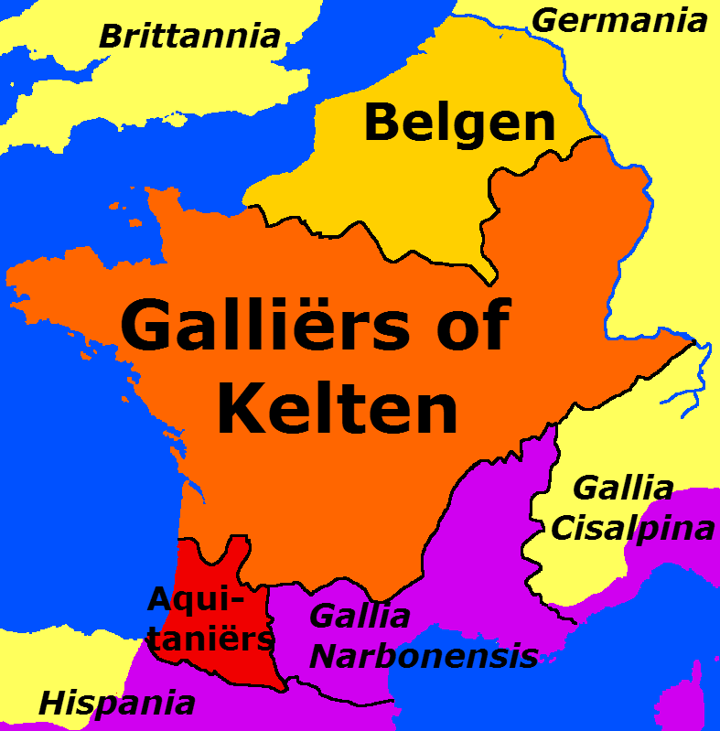
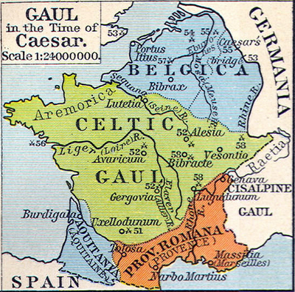
Parnassus Caesar
Caesar | M. de Hoon | 2019 | JDW

Slide 29
Parnassus Caesar: de Romeinse kalender
De Romeinse kalender (versie van Caesar) bevatte twaalf maanden (menses, sg. mensis). Dat zijn
Ianuarius (Ian.)
Februarius (Febr.)
Martius (Mart.)
Aprilis (Apr.)
Maius (Mai.)
Iunius (Iun.)
Iulius (Quinctilis) (Iul.)
Augustus (Sextilis) (Aug.)
September (Sept.)
October (Oct.)
November (Nov.)
December (Dec.)
De namen van alle maanden zijn bijvoeglijke naamwoorden bij een steeds weggelaten zelfstandig naamwoord mensis. De namen worden ook wel afgekort.
Elke maand kende drie vaste dagen:
Kalendae (Kal.) (F) 1e dag van de maand
Nonae (Non.) (F) 5e dag van de maand
7e dag van de maand in maart, mei, juli, oktober
Idus (Id.) (F) 13e dag van de maand
15e dag van de maand in maart, mei, juli, oktober
Andere dagen werden aan de hand van deze vaste dagen benoemd en dat gebeurde door vast te stellen hoeveel dagen ze aan die vaste oriëntatiepunten voorafgaan. Het lastige is dat de Romeinen inclusief rekenden. met de begindag en einddag erbij.
Als Kal. Maiae staat voor 1 mei, dan wordt 30 april aangegeven als pridie (2 dagen vóór) Kal. Maias. Dan wordt 28 april dus a.d. (ante diem) IV (vier dagen vóór) Kal. Maias. Maar dan wordt 7 april aangegeven als a.d. VII Id. Apriles. En 3 april als a.d. III Non. Apriles. Vaak wordt de afkorting a.d. weggelaten. En worden ook de namen van de maanden afgekort. Dan betekent IV Kal. Dec 28 november. Nu jij.
Caesar | M. de Hoon | 2019 | JDW

Slide 30
Parnassus Caesar: de Romeinse kalender
Geef de Nederlandse aanduiding voor:
a.d. XV kal. Iun.
pridie Non. Mart.
a.d. III Id. Sept.
Non. Nov.
a.d. XVIII Kal. Iul.
a.d. III Kal. Apr.
pridie Kal Ian.
Geef de Romeinse aanduiding voor:
7 april
21 januari
31 maart
15 mei
12 juni
24 oktober
25 juli
Caesar | M. de Hoon | 2019 | JDW

Slide 31
Parnassus Caesar: de Romeinse kalender
Geef de Nederlandse aanduiding voor:
a.d. XV kal. Iun. 18 mei
pridie Non. Mart. 6 maart
a.d. III Id. Sept. 11 september
Non. Nov. 5 november
a.d. XVIII Kal. Iul. 14 juni
a.d. III Kal. Apr. 30 maart
pridie Kal Ian. 31 december
Geef de Romeinse aanduiding voor:
7 april a.d. VII Id. Apr.
21 januari a.d. XII Kal. Feb.
31 maart pr. Kal. Apr.
15 mei Id. Maias
12 juni pr. Id. Iun.
24 oktober a.d. IX Kal. Nov.
25 juli a.d. VIII Kal. Sext / Aug.
Caesar | M. de Hoon | 2019 | JDW

Slide 32
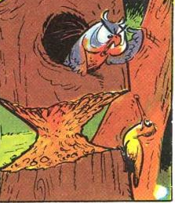
De indeling van Gallië (DBG I, 1.1-4); p.15, rr. 6 - 12
Horum omnium fortissimi sunt
Belgae, propterea quod a cultu atque humanitate
provinciae longissime absunt, minimeque ad eos
mercatores saepe commeant atque ea, quae ad
10 effeminandos animos pertinent, important,
proximique sunt Germanis, qui trans Rhenum
incolunt, quibuscum continenter bellum gerunt.
Caesar | M. de Hoon | 2019 | JDW

Slide 33
De indeling van Gallië (DBG I, 1.1-4); p.15, rr. 13 - 16
Qua de causa Helvetii quoque reliquos Gallos virtute
praecedunt, quod fere cotidianis proeliis cum
15 Germanis contendunt, cum aut suis finibus eos
prohibent aut ipsi in eorum finibus bellum gerunt.
Caesar | M. de Hoon | 2019 | JDW

Slide 34
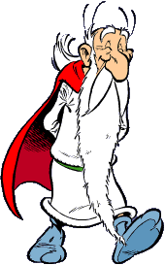
De Gallische maatschappij (DBG VI, 11.13-20); p.16, B - De Druïden, rr. 1 - 6
1 In omni Gallia eorum hominum, qui aliquo sunt
numero atque honore, genera sunt duo. Nam plebes
paene servorum habetur loco, quae nihil audet per
se, nullo adhibetur consilio. Plerique, cum aut aere
5 alieno aut magnitudine tributorum aut iniuria
potentiorum premuntur, sese in servitutem dicant.
Caesar | M. de Hoon | 2019 | JDW

Slide 35
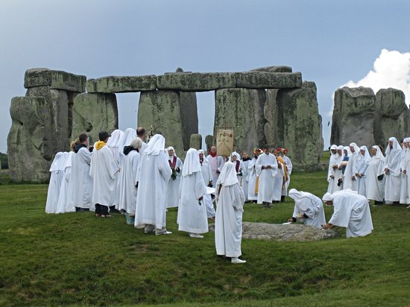
De Gallische maatschappij (DBG VI, 11.13-20); p.16, B - De Druïden, rr. 7 - 13
7 Nobilibus in hos eadem omnia sunt iura, quae
dominis in servos. Sed de his duobus generibus
alterum est druidum, alterum equitum.
10 Illi rebus divinis intersunt, sacrificia publica ac
privata procurant, religiones interpretantur. Ad hos
magnus adulescentium numerus disciplinae causa
concurrit, magnoque hi sunt apud eos honore.
Druïden bij Stonehenge, de moderne variant daarvan.
Caesar | M. de Hoon | 2019 | JDW

Slide 36
De indeling van Gallië En nu even wat grammatica. Wat voornaamwoorden of zo?
NOM
GEN
DAT
ACC
ABL
--
NOM
GEN
DAT
ACC
ABL
hic haec hoc
huius huius huius
huic huic huic
hunc hanc hoc
hoc hac hoc
------
hi hae haec
horum harum horum
his his his
hos has haec
his his his
is ea id
eius eius eius
ei ei ei
eum eam id
eo ea eo
-----
ei / ii eae ea
eorum earum eorum
eis / iis eis / iis eis / iis
eos eas ea
eis / iis eis / iis eis / iis
ille illa illud
illius illius illius
illi illi illi
illum illam illud
illo illa illo
-----
illi illae illa
illorum illarum illorum
illis illis illis
illos illas illa
illis illis illis
qui quae quod
cuius cuius cuius
cui cui cui
quem quam quod
quo qua quo
-----
qui quae quae
quorum quarum quorum
quibus quibus quibus
quos quas quae
quibus quibus quibus
aanwijzend vnw
verwijzend vnw
aanwijzend vnw
betrekkelijk vnw
Caesar | M. de Hoon | 2019 | JDW

Slide 37
De Gallische maatschappij (DBG VI, 11.13-20); p.16, B - De Druïden, rr. 13 - 19
Nam
fere de omnibus controversiis publicis privatisque
15 constituunt, et si quod est facinus admissum, si
caedes facta, si de hereditate, de finibus controversia
est, idem decernunt, praemia poenasque constituunt.
Si qui aut privatus aut populus eorum decreto non
stetit, sacrificiis interdicunt.
Caesar | M. de Hoon | 2019 | JDW

Slide 38
De Gallische maatschappij (DBG VI, 11.13-20); p.16, B - De Druïden, rr. 13 - 16
Haec poena apud eos
20 est gravissima. Quibus ita est interdictum, hi numero
impiorum ac sceleratorum habentur, his omnes
decedunt, aditum eorum sermonemque defugiunt,
ne quid ex contagione incommodi accipiant, neque
his petentibus ius redditur neque
25 honos ullus communicatur.
Caesar | M. de Hoon | 2019 | JDW

Slide 39
De Gallische maatschappij (DBG VI, 11.13-20); p.17, C – Het leiderschap der Druïden, rr. 1 - 5
1 His autem omnibus druidibus praeest unus, qui
summam inter eos habet auctoritatem. Hoc mortuo
aut, si qui ex reliquis excellit dignitate, succedit aut,
si sunt plures pares, suffragio druidum, nonnumquam
5 etiam armis de principatu contendunt.
Caesar | M. de Hoon | 2019 | JDW

Slide 40
De Gallische maatschappij (DBG VI, 11.13-20); p.17, C – Het leiderschap der Druïden, rr. 5 - 9
5 Hi certo anni
tempore in finibus Carnutum, quae regio totius
Galliae media habetur, considunt in loco consecrato.
Huc omnes undique, qui controversias habent,
conveniunt eorumque decretis iudiciisque parent.
Caesar | M. de Hoon | 2019 | JDW

Slide 41
De Gallische maatschappij (DBG VI, 11.13-20); p.17, D – De privileges en de opleiding etc, rr. 1 - 4
1 Disciplina in Britannia reperta atque inde in Galliam
translata esse existimatur, et nunc, qui diligentius eam
rem cognoscere volunt, plerumque illo discendi
causa proficiscuntur.
Caesar | M. de Hoon | 2019 | JDW

Slide 42
De Gallische maatschappij (DBG VI, 11.13-20); p.17, D – De privileges en de opleiding etc, rr. 5 - 9
5 Druides a bello abesse consuerunt neque tributa una
cum reliquis pendunt. Militiae vacationem
omniumque rerum habent immunitatem. Tantis
excitati praemiis et sua sponte multi in disciplinam
conveniunt et a parentibus propinquisque mittuntur.
Caesar | M. de Hoon | 2019 | JDW

Slide 43
De Gallische maatschappij (DBG VI, 11.13-20); p.17, D – De privileges en de opleiding etc, rr. 10 - 14
10 Magnum ibi numerum versuum ediscere dicuntur.
Itaque annos nonnulli vicenos in disciplina
permanent. Neque fas esse existimant ea litteris
mandare, cum in reliquis fere rebus, publicis
privatisque rationibus, Graecis utantur litteris.
Caesar | M. de Hoon | 2019 | JDW

Slide 44
De Gallische maatschappij (DBG VI, 11.13-20); p.17, D – De privileges en de opleiding etc, rr. 15 - 19
15 Id mihi duabus de causis instituisse videntur, quod
neque in vulgus disciplinam efferri velint neque eos,
qui discunt, litteris confisos minus memoriae studere;
quod fere plerisque accidit, ut praesidio litterarum
diligentiam in perdiscendo ac memoriam remittant.
Caesar | M. de Hoon | 2019 | JDW

Slide 45
De Gallische maatschappij (DBG VI, 11.13-20); p.18, E – De leer der Druïden, rr. 1 - 7
1 In primis hoc volunt persuadere, non interire
animas, sed ab aliis post mortem transire ad alios,
atque hoc maxime ad virtutem excitari putant, metu
mortis neglecto. Multa praeterea de sideribus atque
5 eorum motu, de mundi ac terrarum magnitudine,
de rerum natura, de deorum immortalium vi ac
potestate disputant et iuventuti tradunt.
Caesar | M. de Hoon | 2019 | JDW

Slide 46
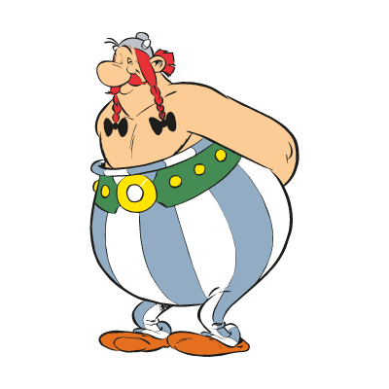
De Gallische maatschappij (DBG VI, 11.13-20); p.18, F – De Gallische ridderstand, rr. 1 - 7
1 Alterum genus est equitum. Hi, cum est usus atque
aliquod bellum incidit - quod ante Caesaris
adventum quotannis fere accidere solebat, uti aut
ipsi iniurias inferrent aut illatas propulsarent -,
5 omnes in bello versantur, atque eorum ut quisque
est genere copiisque amplissimus, ita plurimos
circum se ambactos clientesque habet. Hanc unam
gratiam potentiamque noverunt.
Caesar | M. de Hoon | 2019 | JDW

Slide 47
De Gallische maatschappij (DBG VI, 11.13-20); p.19, G – Mensenoffers, rr. 1 - 6
1 Natio est omnis Gallorum admodum dedita
religionibus. Atque ob eam causam, qui sunt adfecti
gravioribus morbis, quique in proeliis periculisque
versantur, aut pro victimis homines immolant aut se
5 immolaturos vovent, administrisque ad ea sacrificia
druidibus utuntur, …
Caesar | M. de Hoon | 2019 | JDW

Slide 48
De Gallische maatschappij (DBG VI, 11.13-20); p.19, G – Mensenoffers, rr. 6 - 10
6 … quod pro vita hominis nisi
hominis vita reddatur, non posse aliter deorum
immortalium numen placari arbitrantur,
publiceque eiusdem generis habent instituta
10 sacrificia.
Caesar | M. de Hoon | 2019 | JDW

Slide 49
De Gallische maatschappij (DBG VI, 11.13-20); p.19, G – Mensenoffers, rr. 10 - 13
10 Alii immani magnitudine simulacra
habent, quorum contexta viminibus membra vivis
hominibus complent; quibus succensis circumventi
flamma exanimantur homines.
Caesar | M. de Hoon | 2019 | JDW

Slide 50
De Gallische maatschappij (DBG VI, 11.13-20); p.19, G – Mensenoffers, rr. 13 - 17
Supplicia eorum, qui
in furto aut in latrocinio aut aliqua noxia sint
15 comprehensi, gratiora dis immortalibus esse
arbitrantur. Sed cum eius generis copia deficit, etiam
ad innocentium supplicia descendunt.
Caesar | M. de Hoon | 2019 | JDW

Slide 51
De Gallische maatschappij (DBG VI, 11.13-20); p.19, H – Goden van de Galliërs, in vertaling
17 1 Onder de goden vereren zij Mercurius het meest. Er zijn zeer veel standbeelden van hem en ze beschouwen hem als de uitvinder van alle kunsten, als gids van de reizigers en als krachtige helper bij het geld verdienen en de handel. Na hem vereren ze Apollo, Mars, Jupiter en Minerva, 2 over wie ze dezelfde opvattingen hebben als andere volkeren: Apollo verdrijft ziektes, Minerva onderwijst de beginselen van ambachten en handwerk, Jupiter is de koning der goden en Mars is de oorlogsgod. 3 Vóór een beslissende slag beloven ze meestal aan hem de oorlogsbuit te offeren. Na een overwinning offeren ze de buitgemaakte dieren en krijgsgevangenen, en de rest van de buit brengen ze bijeen op één plaats. 4 Bij veel stammen kun je op heilige plaatsen grote bergen buit zien liggen. 5 Het gebeurt niet vaak dat iemand heiligschennis pleegt en zijn krijgsbuit thuis durft te verstoppen of iets van de berg te stelen. Hierop staat als straf de marteldood.
1 Deum maxime Mercurium colunt. Huius sunt plurima simulacra: hunc omnium inventorem artium ferunt, hunc viarum atque itinerum ducem, hunc ad quaestus pecuniae mercaturasque habere vim maximam arbitrantur. Post hunc Apollinem et Martem et Iovem et Minervam. 2 De his eandem fere, quam reliquae gentes, habent opinionem: Apollinem morbos depellere, Minervam operum atque artificiorum initia tradere, Iovem imperium caelestium tenere, Martem bella regere. 3 Huic, cum proelio dimicare constituerunt, ea quae bello ceperint plerumque devovent: cum superaverunt, animalia capta immolant reliquasque res in unum locum conferunt. 4 Multis in civitatibus harum rerum exstructos tumulos locis consecratis conspicari licet; 5 neque saepe accidit, ut neglecta quispiam religione aut capta apud se occultare aut posita tollere auderet, gravissimumque ei rei supplicium cum cruciatu constitutum est.
Caesar | M. de Hoon | 2019 | JDW

Slide 52
De Gallische maatschappij (DBG VI, 11.13-20); p.19, H – Goden van de Galliërs, in vertaling
18 1 De Galliërs beweren nakomelingen te zijn van vader Dis en dit zou zo door de Druïden zijn overgeleverd. 2 Daarom berekenen ze de tijd niet naar het aantal dagen, maar naar het aantal nachten. Verjaardagen en het begin van de maand en het jaar laten ze ‘s nachts beginnen. 3 Wat betreft hun andere leefgewoonten verschillen ze in het algemeen in dit opzicht van de rest: ze dulden hun kinderen in het openbaar pas in hun nabijheid als ze oud genoeg zijn voor de militaire dienst. Ze vinden het een schande als een jonge zoon in het openbaar naast zijn vader gaat staan.
1 Galli se omnes ab Dite patre prognatos praedicant idque ab druidibus proditum dicunt. 2 Ob eam causam spatia omnis temporis non numero dierum sed noctium finiunt; dies natales et mensum et annorum initia sic observant ut noctem dies subsequatur. 3 In reliquis vitae institutis hoc fere ab reliquis differunt, quod suos liberos, nisi cum adoleverunt, ut munus militiae sustinere possint, palam ad se adire non patiuntur filiumque puerili aetate in publico in conspectu patris adsistere turpe ducunt.
Caesar | M. de Hoon | 2019 | JDW

Slide 53
De Gallische maatschappij (DBG VI, 11.13-20); p.19, I – Huwelijk en begrafenis, rr. 1 - 6
1 Viri, quantas pecunias ab uxoribus dotis nomine
acceperunt, tantas ex suis bonis aestimatione facta
cum dotibus communicant. Huius omnis pecuniae
coniunctim ratio habetur fructusque servantur; uter
5 eorum vita superarit, ad eum pars utriusque cum
fructibus superiorum temporum pervenit.
Caesar | M. de Hoon | 2019 | JDW

Slide 54
De Gallische maatschappij (DBG VI, 11.13-20); p.19, I – Huwelijk en begrafenis, rr. 6 - 12
6 Viri in
uxores sicuti in liberos vitae necisque habent
potestatem; et cum pater familiae illustriore loco
natus decessit, eius propinqui conveniunt, et, de morte
10 si res in suspicionem venit, de uxoribus in servilem
modum quaestionem habent, et, si compertum est,
igni atque omnibus tormentis excruciatas interficiunt.
Caesar | M. de Hoon | 2019 | JDW

Slide 55
De Gallische maatschappij (DBG VI, 11.13-20); p.19, I – Huwelijk en begrafenis, rr. 13 - 18
Funera sunt pro cultu Gallorum magnifica et
sumptuosa; omniaque, quae vivis cordi fuisse
15 arbitrantur, in ignem inferunt, etiam animalia, ac
paulo supra hanc memoriam servi et clientes, quos
ab eis dilectos esse constabat, iustis funeribus
confectis una cremabantur.
Caesar | M. de Hoon | 2019 | JDW

Slide 56
De indeling van Gallië (DBG I, 1.1-4); p.15, rr. 1 - 6
1 Gallia est omnis divisa in partes tres, quarum unam
incolunt Belgae, aliam Aquitani, tertiam, qui ipsorum
lingua Celtae, nostra Galli appellantur. Hi omnes
lingua, institutis, legibus inter se differunt. Gallos
5 ab Aquitanis Garunna flumen, a Belgis Matrona et
Sequana dividit.
dividere, divisi, divisus verdelen, scheiden (r.6)
pars, partis (F): deel
unam: nl. partem
ASYNDETON + TRIKOLON
qui = ei qui
lingua: ABL instrumenti|| ADVERSATIEF ASYNDETON || ELLIPS (lingua)
hic, haec, hoc
lingua, institutis, legibus: ABL respectus || TRIKOLON || ASYNDETON
ASYNDETON (flumen, (et / sed) a); a = ab
Garunna: de Garonne
Matrona: de Marne
Sequana: de Seine
Romeinen weten niet dat dit rivieren zijn!
Caesar | M. de Hoon | 2019 | JDW

Slide 57
De indeling van Gallië (DBG I, 1.1-4); p.15, rr. 1 - 6
1 Gallia est omnis divisa in partes tres, quarum unam
incolunt Belgae, aliam Aquitani, tertiam, qui ipsorum
lingua Celtae, nostra Galli appellantur. Hi omnes
lingua, institutis, legibus inter se differunt. Gallos
5 ab Aquitanis Garunna flumen, a Belgis Matrona et
Sequana dividit.
Gallië is in zijn geheel genomen in drie delen verdeeld, waarvan één deel de Belgen bewonen, een ander (deel) de Aquitaniërs, het derde (deel) zij die in hun eigen taal Kelten, in onze (taal) Galliërs worden genoemd. Deze allen verschillen onder / van elkaar in taal, gewoonten (en) wetten. De rivier de Garonne scheidt de Galliërs van de Aquitaniërs, de Marne en Seine (scheiden hen) van de Belgen.
Caesar | M. de Hoon | 2019 | JDW

Slide 58
De indeling van Gallië (DBG I, 1.1-4); p.15, rr. 6 - 12
Horum omnium fortissimi sunt
Belgae, propterea quod a cultu atque humanitate
provinciae longissime absunt, minimeque ad eos
mercatores saepe commeant atque ea, quae ad
10 effeminandos animos pertinent, important,
proximique sunt Germanis, qui trans Rhenum
incolunt, quibuscum continenter bellum gerunt.
fortis, fortior, fortissimus (positivus, comparativus, superlativus)
abesse a (+ abl): verwijderd zijn van
cultus, -us (M): cultuur
humanitas, -tatis (F): beschaving
longissime (ADV SUPERL van longus)
minime (ADV SUPERL van parvus) bij saepe
parvus – minor – minimus
ea, quae: N ACC PL
effeminandos: GRV (dominant GRV)
trans (+ acc): aan de overkant van
quibuscum = cum quibus
continenter (ADV van continens)
Caesar | M. de Hoon | 2019 | JDW

Slide 59
De indeling van Gallië (DBG I, 1.1-4); p.15, rr. 6 - 12
Horum omnium fortissimi sunt
Belgae, propterea quod a cultu atque humanitate
provinciae longissime absunt, minimeque ad eos
mercatores saepe commeant atque ea, quae ad
10 effeminandos animos pertinent, important,
proximique sunt Germanis, qui trans Rhenum
incolunt, quibuscum continenter bellum gerunt.
Van al dezen zijn de Belgen het dapperst, vanwege het feit dat ze het verst verwijderd zijn van de cultuur en beschaving van de provincie, en hen het minst vaak koopmannen bezoeken en die dingen, die/dat wat leiden / leidt tot het verwekelijken van de geest / tot verzwakking invoeren en het dichtst bij de Germanen zijn / wonen, die aan de overkant van de Rijn wonen, met wie zij voortdurend oorlog voeren.
Caesar | M. de Hoon | 2019 | JDW

Slide 60
De indeling van Gallië (DBG I, 1.1-4); p.15, rr. 13 - 16
Qua de causa Helvetii quoque reliquos Gallos virtute
praecedunt, quod fere cotidianis proeliis cum
15 Germanis contendunt, cum aut suis finibus eos
prohibent aut ipsi in eorum finibus bellum gerunt.
qua de causa: relatieve aansluiting
virtute: ABL respectus
fere: ADV bij cotidianis
cum: PREP + abl: met
cum: voegwoord: wanneer, omdat, hoewel
suis finibus: ABL separativus
in (..) finibus: ABL loci
Caesar | M. de Hoon | 2019 | JDW

Slide 61
De indeling van Gallië (DBG I, 1.1-4); p.15, rr. 13 - 16
Qua de causa Helvetii quoque reliquos Gallos virtute
praecedunt, quod fere cotidianis proeliis cum
15 Germanis contendunt, cum aut suis finibus eos
prohibent aut ipsi in eorum finibus bellum gerunt.
Om deze reden overtreffen ook de Helvetiërs de andere Galliërs in moed, omdat ze in bijna dagelijkse gevechten strijden met de Germanen, wanneer ze ofwel hen afhouden van hun gebied, ofwel zelf in hun gebied oorlog voeren.
Caesar | M. de Hoon | 2019 | JDW

Slide 62
De Gallische maatschappij (DBG VI, 11.13-20); p.16, B - De Druïden, rr. 1 - 6
1 In omni Gallia eorum hominum, qui aliquo sunt
numero atque honore, genera sunt duo. Nam plebes
paene servorum habetur loco, quae nihil audet per
se, nullo adhibetur consilio. Plerique, cum aut aere
5 alieno aut magnitudine tributorum aut iniuria
potentiorum premuntur, sese in servitutem dicant.
aliquo numero/honore: ABL qualitatis
genus, generis (N): soort
audeo, audēre, ausus sum: durven
plerique: SUPERL van multi (COMP plures, plerique/plurimi)
cum: voegwoord
aere alieno – magnitudine tributorum – iniuria
potentiorum: ABL causae |TRIKOLON
potentior: COMP van potens
Caesar | M. de Hoon | 2019 | JDW

Slide 63
De Gallische maatschappij (DBG VI, 11.13-20); p.16, B - De Druïden, rr. 1 - 6
1 In omni Gallia eorum hominum, qui aliquo sunt
numero atque honore, genera sunt duo. Nam plebes
paene servorum habetur loco, quae nihil audet per
se, nullo adhibetur consilio. Plerique, cum aut aere
5 alieno aut magnitudine tributorum aut iniuria
potentiorum premuntur, sese in servitutem dicant.
In geheel Gallië zijn er van die mensen die enigszins in tel zijn en met enig aanzien, twee groepen. Want het volk wordt bijna als slaven behandeld, dat niets zelfstandig durft / onderneemt, bij geen enkel besluit betrokken wordt. De meesten, wanneer ze of door schuld of door de omvang van de belastingen of door onrecht /onrechtvaardig optreden van de machthebbers in het nauw worden gebracht, bieden zich als slaaf aan.
Caesar | M. de Hoon | 2019 | JDW

Slide 64
De Gallische maatschappij (DBG VI, 11.13-20); p.16, B - De Druïden, rr. 7 - 13
7 Nobilibus in hos eadem omnia sunt iura, quae
dominis in servos. Sed de his duobus generibus
alterum est druidum, alterum equitum.
10 Illi rebus divinis intersunt, sacrificia publica ac
privata procurant, religiones interpretantur. Ad hos
magnus adulescentium numerus disciplinae causa
concurrit, magnoque hi sunt apud eos honore.
nobilibus: DAT possessivus (bezit)
eadem iura: N van idem ius (iuris)
alterum: nl. genus (N)
alterum, alterum: ASYNDETON | PARALLELLISME
illi: de Druïden
intersunt, procurant, interpretantur: TRIKOLON |ASYNDETON
hos: de Druïden
adulescentium: GEN partitivus
gen + causa: vanwege, omwille van
magno honore: ABL qualitatis
hi: Druïden; eos: Galliërs
Caesar | M. de Hoon | 2019 | JDW

Slide 65
De Gallische maatschappij (DBG VI, 11.13-20); p.16, B - De Druïden, rr. 7 - 13
7 Nobilibus in hos eadem omnia sunt iura, quae
dominis in servos. Sed de his duobus generibus
alterum est druidum, alterum equitum.
10 Illi rebus divinis intersunt, sacrificia publica ac
privata procurant, religiones interpretantur. Ad hos
magnus adulescentium numerus disciplinae causa
concurrit, magnoque hi sunt apud eos honore.
Voor de edelen zijn er ten opzichte van hen al dezelfde rechten, die er voor meesters zijn ten opzichte van slaven. Maar van deze twee groepen is de ene die der Druïden, de andere die der ridders. De eerstgenoemden houden zich bezig met godsdienstige aangelegenheden, dragen zorg voor openbare en privé offers, behandelen godsdienstige vraagstukken. Een grote groep jongelui wendt zich tot hen voor onderricht, en zij staan bij hen in groot / hoog aanzien.
Caesar | M. de Hoon | 2019 | JDW

Slide 66
De Gallische maatschappij (DBG VI, 11.13-20); p.16, B - De Druïden, rr. 13 - 19
Nam
fere de omnibus controversiis publicis privatisque
15 constituunt, et si quod est facinus admissum, si
caedes facta, si de hereditate, de finibus controversia
est, idem decernunt, praemia poenasque constituunt.
Si qui aut privatus aut populus eorum decreto non
stetit, sacrificiis interdicunt.
de: PREP + ABL: over
quod: PRON indefinitum aliquod (na si, nisi, num, ne geen ali-)
admitto, admisi, admissus: begaan
facio, feci, factus: plegen, doen
idem = iidem (de Druïden)
qui = aliqui bij privatus / populus
eorum: verwijst naar de Druïden
interdico + ABL (sacrificiis): uitsluiten van
Caesar | M. de Hoon | 2019 | JDW

Slide 67
De Gallische maatschappij (DBG VI, 11.13-20); p.16, B - De Druïden, rr. 13 - 19
Nam
fere de omnibus controversiis publicis privatisque
15 constituunt, et si quod est facinus admissum, si
caedes facta, si de hereditate, de finibus controversia
est, idem decernunt, praemia poenasque constituunt.
Si qui aut privatus aut populus eorum decreto non
stetit, sacrificiis interdicunt.
Want zij nemen beslissingen over bijna alle openbare en privégeschillen, en, als er een misdaad is begaan, als er een moord is gepleegd, als er onenigheid is over een erfenis, over grenzen, beslissen zij eveneens, stellen schadevergoedingen en straffen vast. Als of een privé-persoon of een volk / stam zich niet aan hun beslissing houdt, sluiten zij die uit van offers.
Caesar | M. de Hoon | 2019 | JDW

Slide 68
De Gallische maatschappij (DBG VI, 11.13-20); p.16, B - De Druïden, rr. 13 - 16
Haec poena apud eos
20 est gravissima. Quibus ita est interdictum, hi numero
impiorum ac sceleratorum habentur, his omnes
decedunt, aditum eorum sermonemque defugiunt,
ne quid ex contagione incommodi accipiant, neque
his petentibus ius redditur neque
25 honos ullus communicatur.
haec poena: uitgesloten zijn van offers
eos: de Galliërs
quibus (DAT): de uitgeslotenen
ita: verwijst naar de offers
his (DAT): de uitgeslotenen
eorum: GEN obiectivus
ne + con: 1) finalis (doel); 2) consecutivus (gevolg)
quid = aliquid (ne)
incommodi: GEN partitivus
his petentibus: de outcasts
Caesar | M. de Hoon | 2019 | JDW

Slide 69
De Gallische maatschappij (DBG VI, 11.13-20); p.16, B - De Druïden, rr. 13 - 16
Haec poena apud eos
20 est gravissima. Quibus ita est interdictum, hi numero
impiorum ac sceleratorum habentur, his omnes
decedunt, aditum eorum sermonemque defugiunt,
ne quid ex contagione incommodi accipiant, neque
his petentibus ius redditur neque
25 honos ullus communicatur.
Deze straf is bij hen heel erg. Degenen die zo (van offers) uitgesloten zijn, dezen worden als goddelozen en misdadigers beschouwd, allen gaan hen uit de weg, vermijden contact en een gesprek met hen om te voorkomen dat zij door besmetting een of ander ongeluk krijgen, noch wordt aan hen, als zij daarom vragen, recht verleend, noch enige eer betoond.
Caesar | M. de Hoon | 2019 | JDW

Slide 70
De Gallische maatschappij (DBG VI, 11.13-20); p.17, C – Het leiderschap der Druïden, rr. 1 - 5
1 His autem omnibus druidibus praeest unus, qui
summam inter eos habet auctoritatem. Hoc mortuo
aut, si qui ex reliquis excellit dignitate, succedit aut,
si sunt plures pares, suffragio druidum, nonnumquam
5 etiam armis de principatu contendunt.
praesum (praeesse) + dat: aan het hoofd staan van
autem: verder
hoc mortuo: ABL absolutus
hoc: qui t/m auctoritatem: de hoofddruïde
qui = aliquis
dignitate: ABL respectus (het opzicht waarin)
druidum: GEN subiectivus
tussen druidum en nonnumquam staat geen voegwoord: ASYNDETON
Caesar | M. de Hoon | 2019 | JDW

Slide 71
De Gallische maatschappij (DBG VI, 11.13-20); p.17, C – Het leiderschap der Druïden, rr. 1 - 5
1 His autem omnibus druidibus praeest unus, qui
summam inter eos habet auctoritatem. Hoc mortuo
aut, si qui ex reliquis excellit dignitate, succedit aut,
si sunt plures pares, suffragio druidum, nonnumquam
5 etiam armis de principatu contendunt.
Eén staat echter aan het hoofd van al deze Druïden, die onder hen het hoogste gezag heeft. Als deze overleden is, volgt ofwel, als er iemand onder de anderen uitblinkt in aanzien, die hem op of zij strijden, als er meerdere gelijken zijn, om de leiding door middel van een stemming onder de Druïden, soms ook / zelfs met wapens.
Caesar | M. de Hoon | 2019 | JDW

Slide 72
De Gallische maatschappij (DBG VI, 11.13-20); p.17, C – Het leiderschap der Druïden, rr. 5 - 9
5 Hi certo anni
tempore in finibus Carnutum, quae regio totius
Galliae media habetur, considunt in loco consecrato.
Huc omnes undique, qui controversias habent,
conveniunt eorumque decretis iudiciisque parent.
hi: de Druïden
finis: grens; fines: gebied
quae regio: lees regio quae
totus, -a, -um, gen totius
huc: naar het woongebied van de Carnutes
eorum: de druïden
Caesar | M. de Hoon | 2019 | JDW

Slide 73
De Gallische maatschappij (DBG VI, 11.13-20); p.17, C – Het leiderschap der Druïden, rr. 5 - 9
5 Hi certo anni
tempore in finibus Carnutum, quae regio totius
Galliae media habetur, considunt in loco consecrato.
Huc omnes undique, qui controversias habent,
conveniunt eorumque decretis iudiciisque parent.
Dezen houden op een bepaalde tijd van het jaar zitting op een heilige plaats in het gebied van de Carnuten, welke streek / een streek die beschouwd wordt als het midden van heel Gallië. Hierheen komen van alle kanten allen samen (zij) die onenigheden hebben, en gehoorzamen hun besluiten en vonnissen.
Caesar | M. de Hoon | 2019 | JDW

Slide 74
De Gallische maatschappij (DBG VI, 11.13-20); p.17, D – De privileges en de opleiding etc, rr. 1 - 4
1 Disciplina in Britannia reperta atque inde in Galliam
translata esse existimatur, et nunc, qui diligentius eam
rem cognoscere volunt, plerumque illo discendi
causa proficiscuntur.
disciplina reperta esse / translata esse existimatur: nom cum inf (NcI)
transfero, transtuli, translatus: overbrengen
nunc: Caesars eigen tijd
diligentius: COMP ADV van diligens
eam rem: verwijst naar disciplina
discendi: GRD in gen (vanwege gen + causa)
illo: naar Brittannië
proficiscor, profectus sum: vertrekken
Caesar | M. de Hoon | 2019 | JDW

Slide 75
De Gallische maatschappij (DBG VI, 11.13-20); p.17, D – De privileges en de opleiding etc, rr. 1 - 4
1 Disciplina in Britannia reperta atque inde in Galliam
translata esse existimatur, et nunc, qui diligentius eam
rem cognoscere volunt, plerumque illo discendi
causa proficiscuntur.
Men meent dat de leer in Brittannië uitgedacht is en vandaar naar Gallië overgebracht is, en nu vertrekken zij die deze zaak diepgaander willen leren kennen, meestal daarheen om te leren.
Caesar | M. de Hoon | 2019 | JDW

Slide 76
De Gallische maatschappij (DBG VI, 11.13-20); p.17, D – De privileges en de opleiding etc, rr. 5 - 9
5 Druides a bello abesse consuerunt neque tributa una
cum reliquis pendunt. Militiae vacationem
omniumque rerum habent immunitatem. Tantis
excitati praemiis et sua sponte multi in disciplinam
conveniunt et a parentibus propinquisque mittuntur.
una: niet het telwoord, maar versterking van cum
de volgorde is parallel: PARALLELLISME
militiae (a) vacationem (b) omnium rerum (a) immunitatem (b)
tantis praemiis: ABL instrumenti / modi
praemium: privilege
excito, excitavi, excitatus: aanvuren
Caesar | M. de Hoon | 2019 | JDW

Slide 77
De Gallische maatschappij (DBG VI, 11.13-20); p.17, D – De privileges en de opleiding etc, rr. 5 - 9
5 Druides a bello abesse consuerunt neque tributa una
cum reliquis pendunt. Militiae vacationem
omniumque rerum habent immunitatem. Tantis
excitati praemiis et sua sponte multi in disciplinam
conveniunt et a parentibus propinquisque mittuntur.
De Druïden zijn gewoon niet deel te nemen aan de oorlog en zij betalen niet samen met de overigen belastingen. Zij hebben vrijstelling van militaire dienst en vrijdom van alle lasten. Aangespoord door zo grote privileges, gaan velen én uit zichzelf in de leer én ze worden gestuurd door hun ouders en verwanten.
Caesar | M. de Hoon | 2019 | JDW

Slide 78
De Gallische maatschappij (DBG VI, 11.13-20); p.17, D – De privileges en de opleiding etc, rr. 10 - 14
10 Magnum ibi numerum versuum ediscere dicuntur.
Itaque annos nonnulli vicenos in disciplina
permanent. Neque fas esse existimant ea litteris
mandare, cum in reliquis fere rebus, publicis
privatisque rationibus, Graecis utantur litteris.
(illi) ediscere dicuntur: NcI
magnum numerum: object bij ediscere
annos vicenos: ACC van tijdsduur
fas: (van godswege) geoorloofd
ea: de dingen die ze in de leer leren
fere: ADV
utor, usus sum + abl: gebruiken
Caesar | M. de Hoon | 2019 | JDW

Slide 79
De Gallische maatschappij (DBG VI, 11.13-20); p.17, D – De privileges en de opleiding etc, rr. 10 - 14
10 Magnum ibi numerum versuum ediscere dicuntur.
Itaque annos nonnulli vicenos in disciplina
permanent. Neque fas esse existimant ea litteris
mandare, cum in reliquis fere rebus, publicis
privatisque rationibus, Graecis utantur litteris.
Men zegt dat ze daar een groot aantal verzen uit het hoofd leren. Daarom blijven sommigen twintig jaar in de leer. En ze menen dat het niet geoorloofd is die dingen op te schrijven, hoewel ze in de regel bij de overige zaken, publieke en privé-aangelegenheden, Griekse letters gebruiken.
Caesar | M. de Hoon | 2019 | JDW

Slide 80
De Gallische maatschappij (DBG VI, 11.13-20); p.17, D – De privileges en de opleiding etc, rr. 15 - 19
15 Id mihi duabus de causis instituisse videntur, quod
neque in vulgus disciplinam efferri velint neque eos,
qui discunt, litteris confisos minus memoriae studere;
quod fere plerisque accidit, ut praesidio litterarum
diligentiam in perdiscendo ac memoriam remittant.
id: de leer niet aan schrift toevertrouwen
mihi videtur: het schijnt mij toe > volgens mij
duabus causis: uitgelegd door 1) neque t/m velint en 2) neque t/m studere
velint: con subjectieve reden (volgens Caesar zelf: ook al bij mihi videntur)
memoriae: dat vanwege studere + dat
quod: relatieve aansluiting: et id
praesidio: ABL causae
litterarum: GEN subiectivus
perdiscendo: GRD
remittant: con subjectszin
Caesar | M. de Hoon | 2019 | JDW

Slide 81
De Gallische maatschappij (DBG VI, 11.13-20); p.17, D – De privileges en de opleiding etc, rr. 15 - 19
15 Id mihi duabus de causis instituisse videntur, quod
neque in vulgus disciplinam efferri velint neque eos,
qui discunt, litteris confisos minus memoriae studere;
quod fere plerisque accidit, ut praesidio litterarum
diligentiam in perdiscendo ac memoriam remittant.
Dit schijnen ze mij toe om twee redenen te hebben ingesteld, omdat ze noch willen dat de leer algemeen bekend wordt, noch dat zij die leren, vertrouwend / door te vertrouwen op de letters / het schrift, zich minder toeleggen op hun geheugen; dit immers gebeurt bijna bij de meesten, namelijk dat zij door de hulp die het schrift biedt, de nauwkeurigheid bij het uit het hoofd leren en het geheugen laten verslappen.
Caesar | M. de Hoon | 2019 | JDW

Slide 82
De Gallische maatschappij (DBG VI, 11.13-20); p.18, E – De leer der Druïden, rr. 1 - 7
1 In primis hoc volunt persuadere, non interire
animas, sed ab aliis post mortem transire ad alios,
atque hoc maxime ad virtutem excitari putant, metu
mortis neglecto. Multa praeterea de sideribus atque
5 eorum motu, de mundi ac terrarum magnitudine,
de rerum natura, de deorum immortalium vi ac
potestate disputant et iuventuti tradunt.
na persuadere volgt een AcI, met animas (A) en interire (I), en animas (A; weggelaten) en transire (I): reïncarnatie!
hoc: nl. metu mortis neglecto > ABL absolutus: geen doodsangst
putant + AcI: homines (A; weggelaten) excitari (I)
mortis: GEN obiectivus
eorum: de sterren (sideribus)
de (…) magnitudine; bijv. bep. ertussen
de (…) natura
de (…) vi
de (…) potestate
iuventus, -utis: jeugd |ABSTRACTUM PRO CONCRETO
Caesar | M. de Hoon | 2019 | JDW

Slide 83
De Gallische maatschappij (DBG VI, 11.13-20); p.18, E – De leer der Druïden, rr. 1 - 7
1 In primis hoc volunt persuadere, non interire
animas, sed ab aliis post mortem transire ad alios,
atque hoc maxime ad virtutem excitari putant, metu
mortis neglecto. Multa praeterea de sideribus atque
5 eorum motu, de mundi ac terrarum magnitudine,
de rerum natura, de deorum immortalium vi ac
potestate disputant et iuventuti tradunt.
In de eerste plaats willen ze (de mensen) hiervan overtuigen dat de zielen niet sterven, maar na de dood van de een op de ander overgaan, en ze menen dat de mensen hierdoor vooral aangezet worden tot moed, omdat de angst voor de dood verwaarloosd is. Veel bovendien over de sterren en hun bewegingen, over de grootte van het heelal en de landen, over de natuur, over de kracht en macht van de onsterfelijke goden discussiëren ze en geven ze door aan de jeugd.
Caesar | M. de Hoon | 2019 | JDW

Slide 84
De Gallische maatschappij (DBG VI, 11.13-20); p.18, F – De Gallische ridderstand, rr. 1 - 7
1 Alterum genus est equitum. Hi, cum est usus atque
aliquod bellum incidit - quod ante Caesaris
adventum quotannis fere accidere solebat, uti aut
ipsi iniurias inferrent aut illatas propulsarent -,
5 omnes in bello versantur, atque eorum ut quisque
est genere copiisque amplissimus, ita plurimos
circum se ambactos clientesque habet. Hanc unam
gratiam potentiamque noverunt.
genus, generis N: soort, klasse
hi: de ridders (de andere klasse werd gevormd door Druïden)
ante (…) adventum: bijv. bep. ertussen
quod=id quod
quod t/m solebat: wat impliceert Caesar?
uti = ut + con 1) finalis 2) consecutivus
inferre, intuli, illatus: hier: toebrengen
bij illatas is iniurias weggelaten: ELLIPS
genere, copiis: ABL respectus
cliens: bekend woord in de Romeinse samenleving. Gebruikt om ambactos (Keltisch/Gallisch) toe te lichten.
novi (1 SG PF met PR betekenis): ik ken
Caesar | M. de Hoon | 2019 | JDW

Slide 85
De Gallische maatschappij (DBG VI, 11.13-20); p.18, F – De Gallische ridderstand, rr. 1 - 7
1 Alterum genus est equitum. Hi, cum est usus atque
aliquod bellum incidit - quod ante Caesaris
adventum quotannis fere accidere solebat, uti aut
ipsi iniurias inferrent aut illatas propulsarent -,
5 omnes in bello versantur, atque eorum ut quisque
est genere copiisque amplissimus, ita plurimos
circum se ambactos clientesque habet. Hanc unam
gratiam potentiamque noverunt.
De tweede groep is die van de ridders. Wanneer de noodzaak er is en er een of andere oorlog plaatsvindt – hetgeen vóór de komst van Caesar bijna jaarlijks gewoon was / placht voor te vallen, namelijk om óf zelf onrecht aan te doen óf om aangedaan onrecht af te weren – houden dezen zich allen met de oorlog bezig, en al naar gelang iemand van hen door afkomst en rijkdom zeer aanzienlijk is, zo heeft hij zeer veel horigen en vazallen om zich heen. Dit kennen ze als enige vorm van aanzien en macht.
Caesar | M. de Hoon | 2019 | JDW

Slide 86
De Gallische maatschappij (DBG VI, 11.13-20); p.19, G – Mensenoffers, rr. 1 - 6
1 Natio est omnis Gallorum admodum dedita
religionibus. Atque ob eam causam, qui sunt adfecti
gravioribus morbis, quique in proeliis periculisque
versantur, aut pro victimis homines immolant aut se
5 immolaturos vovent, administrisque ad ea sacrificia
druidibus utuntur, …
omnis, -is, -e: heel; elk (ADI 3e decl.)
natio (F): volk
ob eam causam: dat Gallië godsdienstig is
qui=ii qui (betrekkelijk vnw met ingesloten antecedent)
gravior: COMP >1) zwaarder; 2) nogal zwaar; 3) té zwaar; 4) zwaarst (van twee)
proeliis periculis: ALLITERATIE
versor, versatus sum (DEP): zich bevinden in
om te genezen of aan gevaar te ontsnappen worden mensenoffers gebracht
se: subjectsACC in AcI > lees: vovent se (homines) immolaturos (esse)
utor, usus sum (DEP) + abl: gebruiken
Caesar | M. de Hoon | 2019 | JDW

Slide 87
De Gallische maatschappij (DBG VI, 11.13-20); p.19, G – Mensenoffers, rr. 1 - 6
1 Natio est omnis Gallorum admodum dedita
religionibus. Atque ob eam causam, qui sunt adfecti
gravioribus morbis, quique in proeliis periculisque
versantur, aut pro victimis homines immolant aut se
5 immolaturos vovent, administrisque ad ea sacrificia
druidibus utuntur, …
Het hele volk der Galliërs is zeer godsdienstig. En hierom offeren degenen die door vrij ernstige ziektes zijn aangetast en zij die in gevechten en gevaren verkeren, ófwel in plaats van offerdieren mensen óf ze beloven dat ze ze zullen offeren, en ze gebruiken de Druïden als helpers bij deze offers, …
Caesar | M. de Hoon | 2019 | JDW

Slide 88
De indeling van Gallië Weer grammatica. Nu werkwoordrijtjes.
TIJD A/P IND CON IMP INF PTC
PR
IMPF
FUT
--
PERF
PLQP
FUT EX
A
P
A
P
A
P
A
P
A
P
A
P
dico
dicor
dicebam
dicebar
dicam
dicar
--
dixi
dictus sum
dixeram
dictus eram
dixero
dictus ero
dicam
dicar
dicerem
dicerer
--
dixerim
dictus sim
dixissem
dictus essem
dic – dicite
dicere
dici
dicturus esse
dictum iri
--
dixisse
dictus esse
dicens (dicentis)
dicturus (dicturi)
--
dictus
Caesar | M. de Hoon | 2019 | JDW

Slide 89
De Gallische maatschappij (DBG VI, 11.13-20); p.19, G – Mensenoffers, rr. 6 - 10
6 … quod pro vita hominis nisi
hominis vita reddatur, non posse aliter deorum
immortalium numen placari arbitrantur,
publiceque eiusdem generis habent instituta
10 sacrificia.
pro + abl: in ruil voor
vita (a) hominis (b)
hominis (b) vita (a): CHIASME
reddatur: CON obliquus (BZ in AcI)
arbitror (DEP): menen + AcI (A =numen I=posse placari)
publice: ADV (dus niet alleen in privébelang, maar ook van staatswege geregeld)
eiusdem generis: mensenoffers dus
Caesar | M. de Hoon | 2019 | JDW

Slide 90
De Gallische maatschappij (DBG VI, 11.13-20); p.19, G – Mensenoffers, rr. 6 - 10
6 … quod pro vita hominis nisi
hominis vita reddatur, non posse aliter deorum
immortalium numen placari arbitrantur,
publiceque eiusdem generis habent instituta
10 sacrificia.
… omdat zij menen
dat als voor een mensenleven geen mensenleven gegeven wordt, de macht van de onsterfelijke goden anders niet gunstig gestemd kan worden, en van staatswege hebben zij offers ingesteld van dezelfde soort.
Caesar | M. de Hoon | 2019 | JDW

Slide 91
De Gallische maatschappij (DBG VI, 11.13-20); p.19, G – Mensenoffers, rr. 10 - 13
10 Alii immani magnitudine simulacra
habent, quorum contexta viminibus membra vivis
hominibus complent; quibus succensis circumventi
flamma exanimantur homines.
alii: sommige stammen
magnitudo (F), -inis: grootte;
immani magnitudine is ABL qualitatis
quorum: antecedent is simulacra
viminibus: ABL instrumenti
vivis hominibus: ABL instrumenti
quibus succinctis:
- relatieve aansluiting > quibus heeft simulacra als antecedent
- ABL absolutus
circumventi: PPP circumvenire bij homines
exanimor, exanimatus sum (DEP): omkomen
Caesar | M. de Hoon | 2019 | JDW

Slide 92
De Gallische maatschappij (DBG VI, 11.13-20); p.19, G – Mensenoffers, rr. 10 - 13
10 Alii immani magnitudine simulacra
habent, quorum contexta viminibus membra vivis
hominibus complent; quibus succensis circumventi
flamma exanimantur homines.
Sommige (stammen) hebben beelden van reusachtige omvang, waarvan zij de ledematen, uit takken gevlochten, vullen met levenden; nadat deze beelden zijn aangestoken, sterven de mensen, omgeven door vlammen.
Caesar | M. de Hoon | 2019 | JDW

Slide 93
De Gallische maatschappij (DBG VI, 11.13-20); p.19, G – Mensenoffers, rr. 13 - 17
Supplicia eorum, qui
in furto aut in latrocinio aut aliqua noxia sint
15 comprehensi, gratiora dis immortalibus esse
arbitrantur. Sed cum eius generis copia deficit, etiam
ad innocentium supplicia descendunt.
supplicia: subjectsACC in AcI (afhankelijk van arbitrantur)
in furto , in latrocinio, (in) aliqua noxia: TRIKOLON
sint comprehensi:CON obliquus (BZ in AcI)
gratiora: COMP (hier naamwoordelijk gedeelte van het gezegde: predikaatsnomen)
dis = deis; dis immortalibus DAT
eius generis: echte misdadigers
innocentium: als er geen misdadigers voorhanden zijn, worden ook onschuldigen gestraft.
Zo vermeldt Caesar tussen de regels door toch wel afschuwelijke gewoonten bij de Galliërs. Met het beoorlogen (vrede brengen, ja, ja) van zo’n volk wint hij aan populariteit en beïnvloedt hij de publieke opinie ten voordele van zichzelf. En ook ten nadele van Pompeius. Status, macht, legers aan zijn kant en geld. Voor minder deed Caesar het niet.
Caesar | M. de Hoon | 2019 | JDW

Slide 94
De Gallische maatschappij (DBG VI, 11.13-20); p.19, G – Mensenoffers, rr. 13 - 17
Supplicia eorum, qui
in furto aut in latrocinio aut aliqua noxia sint
15 comprehensi, gratiora dis immortalibus esse
arbitrantur. Sed cum eius generis copia deficit, etiam
ad innocentium supplicia descendunt.
Zij menen dat de terechtstellingen van hen die bij diefstal of roverij of bij een of ander vergrijp betrapt zijn, aangenamer zijn aan de onsterfelijke goden. Maar wanneer voorraad van dit soort ontbreekt, nemen ze ook hun toevlucht tot terechtstellingen van onschuldige mensen.
Caesar | M. de Hoon | 2019 | JDW

Slide 95
De Gallische maatschappij (DBG VI, 11.13-20); p.19, I – Huwelijk en begrafenis, rr. 1 - 6
1 Viri, quantas pecunias ab uxoribus dotis nomine
acceperunt, tantas ex suis bonis aestimatione facta
cum dotibus communicant. Huius omnis pecuniae
coniunctim ratio habetur fructusque servantur; uter
5 eorum vita superarit, ad eum pars utriusque cum
fructibus superiorum temporum pervenit.
Caesar | M. de Hoon | 2019 | JDW

Slide 96
De Gallische maatschappij (DBG VI, 11.13-20); p.19, I – Huwelijk en begrafenis, rr. 1 - 6
1 Viri, quantas pecunias ab uxoribus dotis nomine
acceperunt, tantas ex suis bonis aestimatione facta
cum dotibus communicant. Huius omnis pecuniae
coniunctim ratio habetur fructusque servantur; uter
5 eorum vita superarit, ad eum pars utriusque cum
fructibus superiorum temporum pervenit.
Zoveel geld als mannen van hun vrouw gekregen hebben als bruidsschat, zoveel voegen ze uit hun eigen vermogen, nadat een taxatie gemaakt is, bij de bruidsschat. Al dit geld wordt gemeenschappelijk beheerd en de opbrengsten worden bewaard; wie van hen beiden de ander overleeft, naar deze gaat het deel van ieder van beiden met de opbrengsten van vroegere tijd.
Caesar | M. de Hoon | 2019 | JDW

Slide 97
De Gallische maatschappij (DBG VI, 11.13-20); p.19, I – Huwelijk en begrafenis, rr. 6 - 12
6 Viri in
uxores sicuti in liberos vitae necisque habent
potestatem; et cum pater familiae illustriore loco
natus decessit, eius propinqui conveniunt, et, de morte
10 si res in suspicionem venit, de uxoribus in servilem
modum quaestionem habent, et, si compertum est,
igni atque omnibus tormentis excruciatas interficiunt.
Caesar | M. de Hoon | 2019 | JDW

Slide 98
De Gallische maatschappij (DBG VI, 11.13-20); p.19, I – Huwelijk en begrafenis, rr. 6 - 12
6 Viri in
uxores sicuti in liberos vitae necisque habent
potestatem; et cum pater familiae illustriore loco
natus decessit, eius propinqui conveniunt, et, de morte
10 si res in suspicionem venit, de uxoribus in servilem
modum quaestionem habent, et, si compertum est,
igni atque omnibus tormentis excruciatas interficiunt.
Mannen
hebben ten opzichte van hun vrouwen, evenals (tegenover) hun kinderen, de macht over leven en dood; en wanneer een gezinshoofd van vrij aanzienlijke afkomst overleden is, komen zijn familieleden bijeen, en als wat betreft de dood de zaak verdacht is, nemen ze de vrouw(en) een verhoor af op de manier van slaven en als er (misdaad) ontdekt is, doden zij de vrouw(en) nadat ze met vuur en alle folteringen gemarteld is.
Caesar | M. de Hoon | 2019 | JDW

Slide 99
De Gallische maatschappij (DBG VI, 11.13-20); p.19, I – Huwelijk en begrafenis, rr. 13 - 18
Funera sunt pro cultu Gallorum magnifica et
sumptuosa; omniaque, quae vivis cordi fuisse
15 arbitrantur, in ignem inferunt, etiam animalia, ac
paulo supra hanc memoriam servi et clientes, quos
ab eis dilectos esse constabat, iustis funeribus
confectis una cremabantur.
Caesar | M. de Hoon | 2019 | JDW

Slide 100
De Gallische maatschappij (DBG VI, 11.13-20); p.19, I – Huwelijk en begrafenis, rr. 13 - 18
Funera sunt pro cultu Gallorum magnifica et
sumptuosa; omniaque, quae vivis cordi fuisse
15 arbitrantur, in ignem inferunt, etiam animalia, ac
paulo supra hanc memoriam servi et clientes, quos
ab eis dilectos esse constabat, iustis funeribus
confectis una cremabantur.
De begrafenissen zijn in verhouding tot de levenswijze van de Galliërs schitterend en kostbaar; en alles, wat ze menen dat de levenden ter harte ging, brengen ze naar het vuur / verbranden ze, ook dieren, en kort geleden nog werden slaven en vazallen, van wie het vaststond dat ze door hen werden bemind, nadat de begrafenisplechtigheden volbracht waren, tegelijk / samen met hen verbrand.
Caesar | M. de Hoon | 2019 | JDW

Slide 101
De Gallische maatschappij: andere bronnen
Andere bronnen over de Galliërs en over de Druïden,
STRABO (66 – 19 voor Christus; Geographica) en DIODORUS SICULUS (90 - 30 voor Christus; Bibliotheca Historica).
Caesar | M. de Hoon | 2019 | JDW

